Slide 1
Интегрированное занятие на тему:
«День народного единства»
для детей подготовительной к школе группы
(Интеграция образовательных областей: познавательной, художественно-эстетической, речевой, социально – коммуникативной)
Авторы-составители,
воспитатели
подготовительной
к школе группы:
Печникова Н. Н.,
Селина Е. А.
п. Тазовский
2020 год

Slide 2
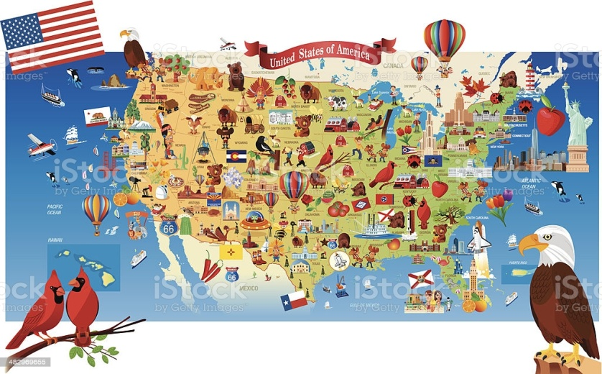
Нам пришло письмо из Америки. Прислал письмо американец Джеймс, Джеймс обращается за помощью к вам.
«Дорогие дети!
Я хочу посетить вашу страну.
Помогите узнать о вашей многонациональной стране:вашу столицу, герб, флаг, президента.
Что вы знаете о своей стране?
Куда можно сходить на экскурсию?
Какой город посетить в первую очередь?
Я буду очень ждать вашего ответа

Slide 3
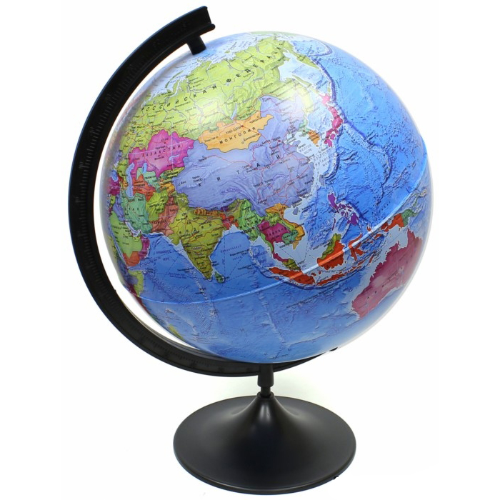
Ответь на вопросы
- Ребята, вы хотите помочь Джеймсу? (Да).
- Ребята, вы знаете что это? (глобус)
- А что это такое - глобус? (наша Земля, планета).
Что обозначено на глобусе?
А какие страны вам известны?
- А самая большая страна? (Это Россия.)
Ребята, а какая наша Родина? (Дети подбирают красивые точные слова к слову Родина) ...
Родина у нас какая? (Красивая, большая и т.д.)

Slide 4
Какой праздник отмечается 4 ноября?

Slide 5
Речевая игра «Да – нет»
Крепко будем мы дружить? (Да)
Нашей дружбой дорожить? (Да)
Вместе будем мы играть? (Да)
Ну, а другу помогать? (Да)
Друга надо разозлить?(Нет)
А улыбку подарить?(Да)
Подарим друг другу улыбку?(Да)
Дети вы готовы к путешествию? (Да)

Slide 6
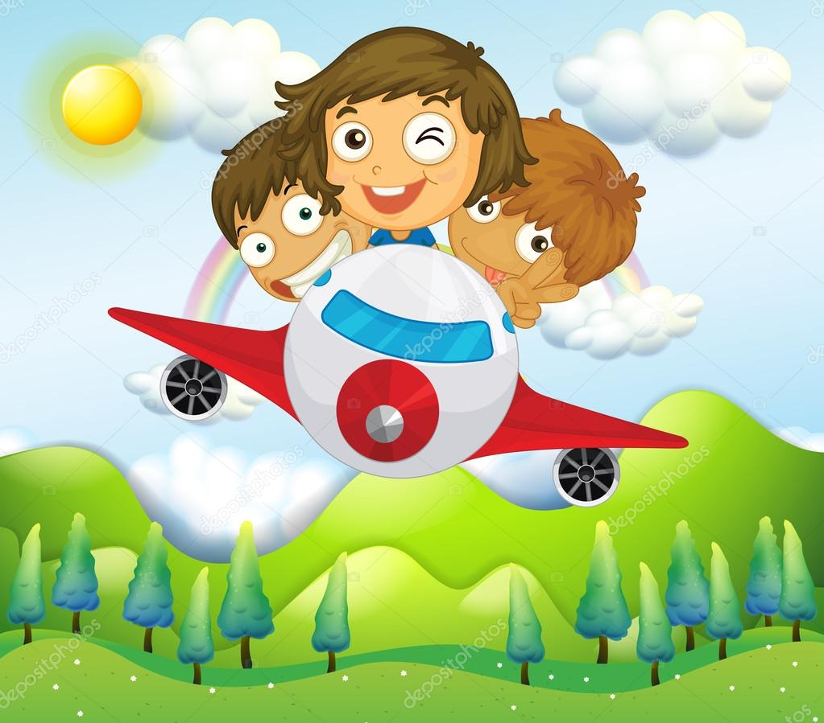
Динамическая пауза
Полетели, полетели, (Стойка ноги врозь)
Вперед руками завертели. (Вращение руками перед грудью)
Руки в стороны – в полет Отправляем самолет, (Развести горизонтально руки в стороны)
Правое крыло вперед, (Поворот туловища вправо с заведением правой руки вперед)
Левое крыло вперед. (Поворот туловища влево с заведением левой руки вперед)
Раз, два, три, четыре – Полетел наш самолет. Замечательный пилот В путь отправил самолет. (Произвольный бег с расставленными в стороны руками)

Slide 7
Мы с вами приземлились в самом сердце нашей страны, в столице России. Как называется столица Российской Федерации?

Slide 8
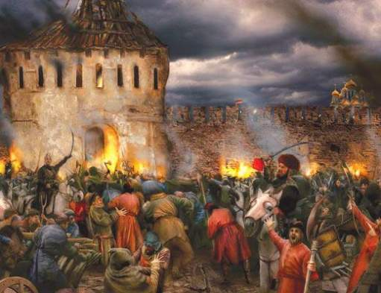
Экскурсия «Музей»
Трудное время переживала Россия в 17 веке. Его назвали Смутой (все смешалось, ничего не понять). Царский род прекратился, царя не было, появились самозванцы, старавшиеся силой захватить власть и престол.
Воспользовавшись внутренними смутами, в Россию вторглись иностранцы – шведы и поляки. Разбойничьи шайки грабили и губили народ. Казалось, помощи было ждать неоткуда. Трудно было жителям Москвы, захватчики разрушили их дома, осквернили храмы.

Slide 9
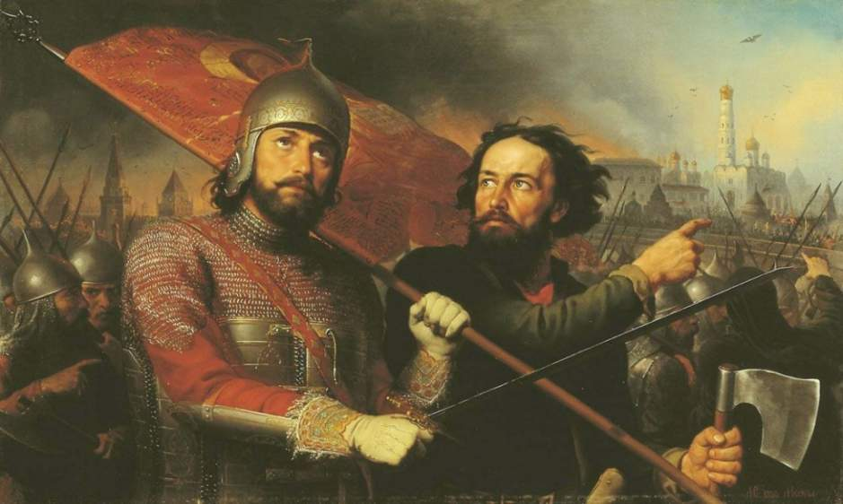
На защиту своей родной земли встали Кузьма Минин и Дмитрий Пожарский. Собрали они войско, помолились Небесной Заступнице иконе Пресвятой Богородицы и пошли освобождать столицу России – Москву и главную крепость Кремль.

Slide 10
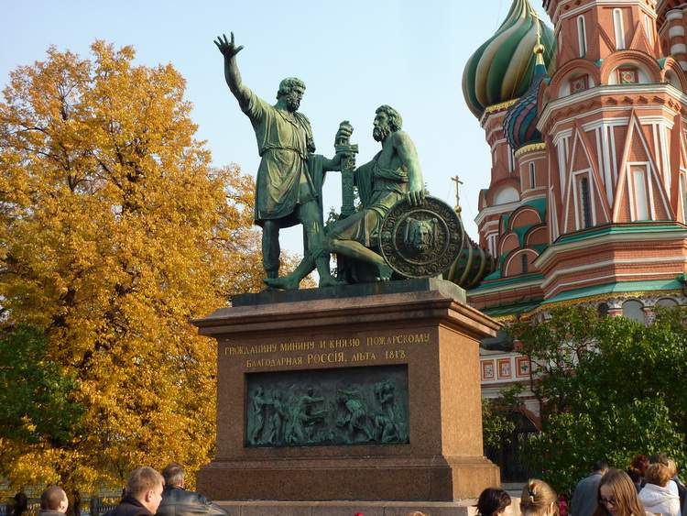
В Москве на Красной площади в честь победы над поляками установлен бронзовый памятник Минину и Пожарскому, чтобы люди не забывали и чтили героев своей страны.

Slide 11
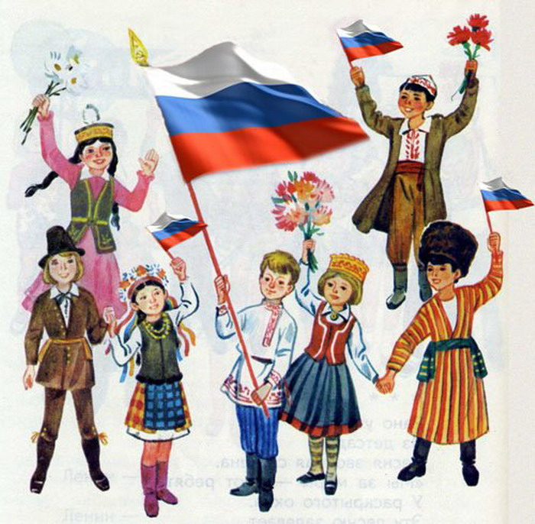
В нашей стране проживает много разных народностей и национальностей. Какие народы вы знаете? (Ответы)
Как вы считаете, ребята, можно назвать наше время смутным? (нет) Почему? (Люди, дружат друг с другом, ни кто не грабит, не убивает, а если это случается полиция ищет преступников и наказывает их) .

Slide 12
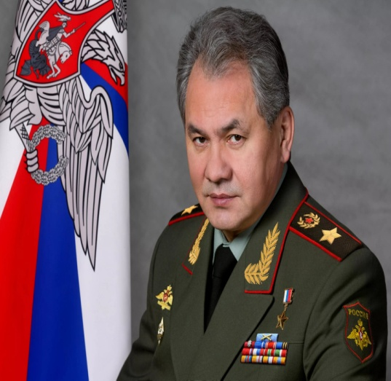
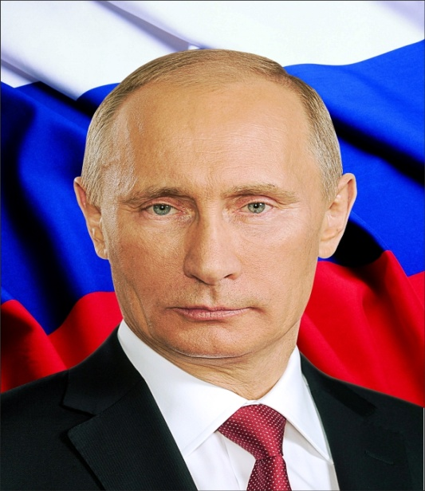
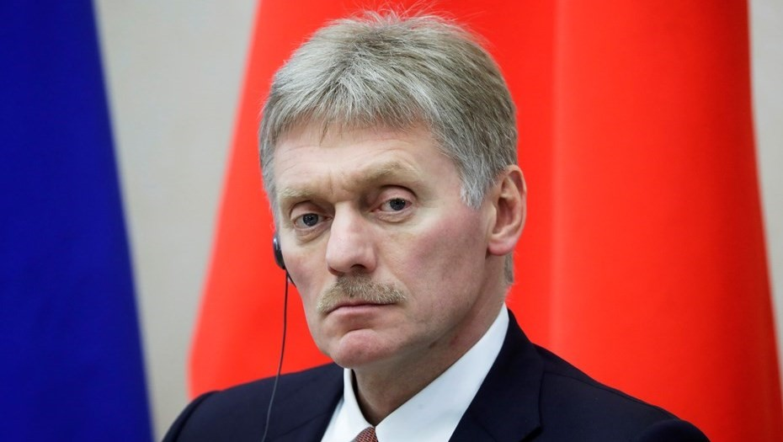
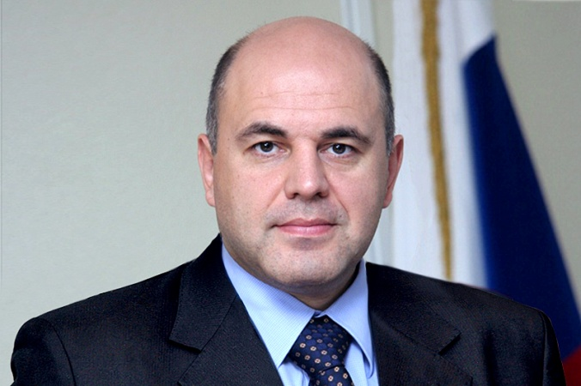
В этом зале музея находится портрет главного человека нашей страны.
Найди портрет президента России.
Скажи как зовут президента Российской Федерации.
(Владимир Владимирович Путин)

Slide 13
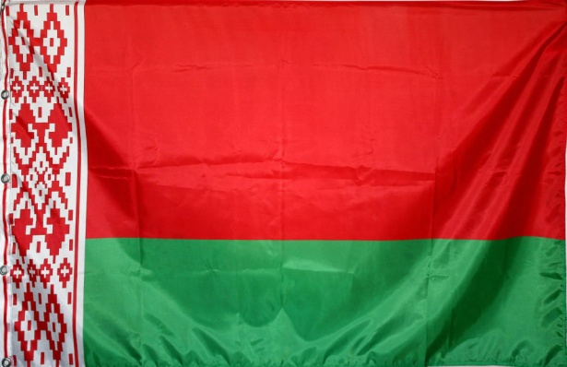
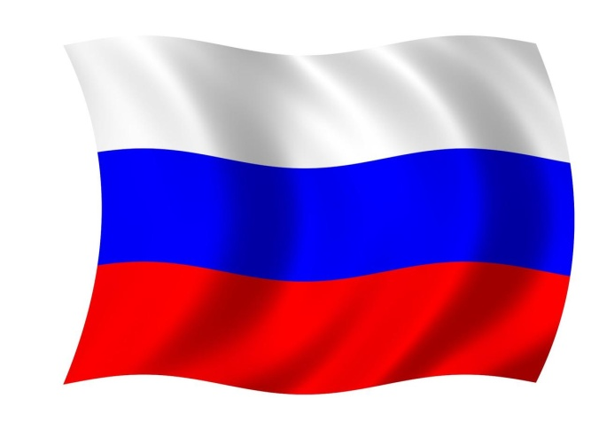
У каждой страны есть свои государственные символы. Один из них - флаг.
Найди флаг России.

Slide 14
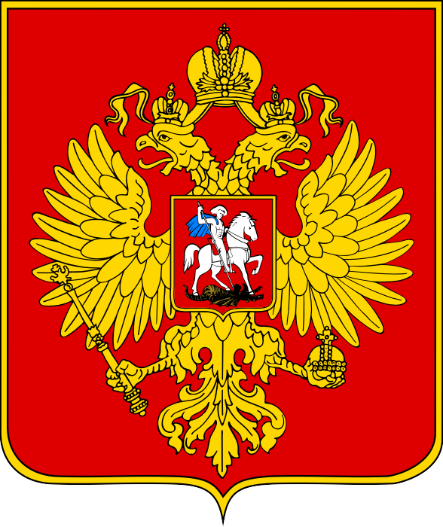
Второй государственный символ – герб.
Найди герб Российской Федерации.

Slide 15
Рефлексия
1. Что нового и интересного вы сегодня узнали?
2. Какой праздник празднуют 4 ноября?
3. Какие герои прославили этот праздник?
4. Что значит «День народного единства»?
Молодцы! Вы всё знаете. Теперь мы напишем письмо Джеймсу, отправим все фотографии и пригласим его в гости.

